Slide 1

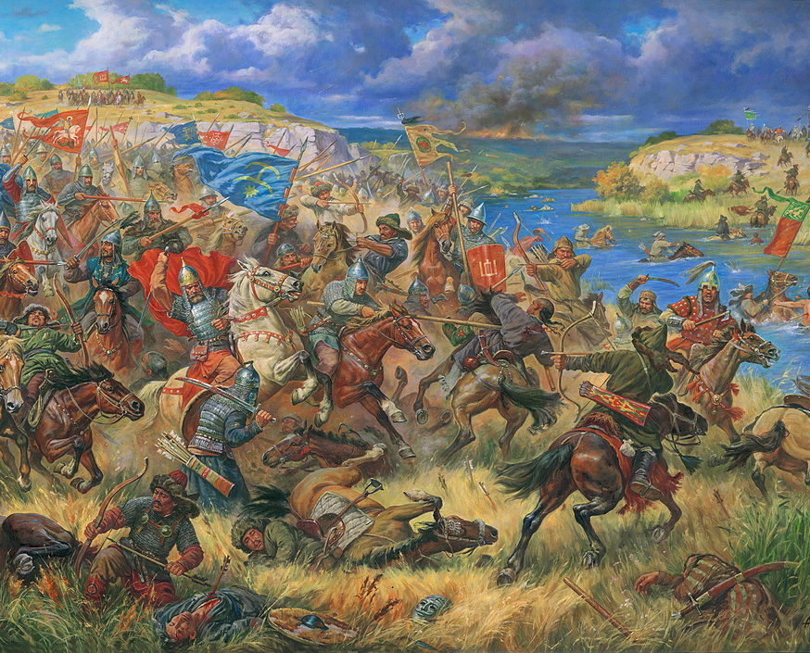
Борьба с агрессией крестоносцев в XIII–XV вв.: Владимир Полоцкий, Давыд Городенский, Андрей Полоцкий, «Великая война» и Грюнвальдская битва.
8
Ситник П.В.
2019

Slide 2
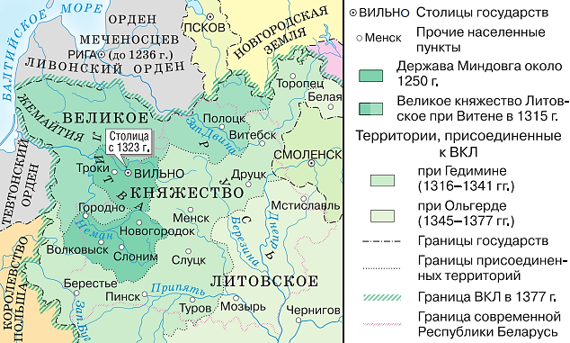
Отношения с Тевтонским Орденом, Золотой Ордой, Мос- ковским княжеством
ВКЛ во второй половине XIII - первой половине XIV в.
Тевтонский орден был создан в конце XII в. в Палестине для борьбы с «неверными». Пол- ное название ордена – «Орден госпиталя Святейшей Девы Марии в Иерусалиме». «Тевтон- ским» его назвали потому, что в него входили в основном рыцари немецкого, или «тевтон- ского» происхождения. В 1227 г. тевтоны по приглашению мазовецкого князя появились на севере Польши для борьбы с племенами пруссов, родственных литовцам, и вскоре поко- рили их.

Slide 3
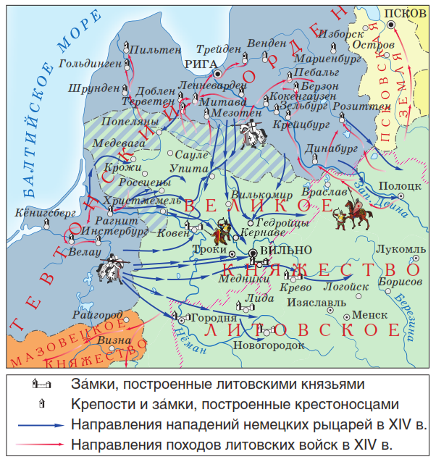
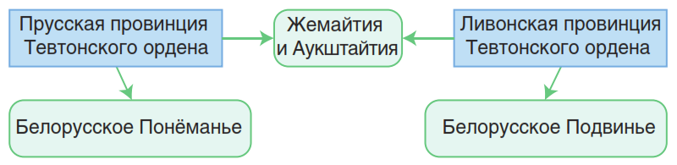
Отношения с Тевтонским Орденом, Золотой Ордой, Мос- ковским княжеством
Противостояние Тевтонского Ордена и ВКЛ в XIV в.
Основные направления агрессии Ордена
После поражения в 1236 г. под Шяуляем ры- царей Ордена меченосцев, основанного в Ливонии еще в 1203 г., папа римский прика- зал им присоединиться к Тевтонскому орде- ну. В результате в Прибалтике образова- лись две провинции Ордена - прусская и ли- вонская, отделенные друг от друга Жемай- тией. С этого времени крестоносцы постави- ли целью захватить Жемайтию и объеди- нить свои земли.

Slide 4
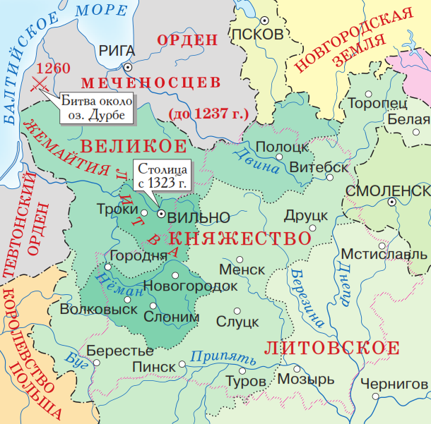
Отношения с Тевтонским Орденом, Золотой Ордой, Мос- ковским княжеством
ВКЛ при первых литовских князьях
После завершения крестовых походов в Палестину борьба с язычниками-литовцами стала основной задачей тевтонов. Главная резиденция Ордена была перенесена со Святой зем- ли сначала в Венецию, а в 1309 г. - в прусский замок Мальборк. Однако борьба с литовца- ми оказалась делом нелегким: в 1260 г. жемайты наголову разбили войско Ордена около озера Дурбе. После этого подняли восстание пруссы, давно завоеванные тевтонами, но не сломленные. Крестоносцам вновь довелось укрепляться в Прибалтике.

Slide 5
Отношения с Тевтонским Орденом, Золотой Ордой, Мос- ковским княжеством
ВКЛ во второй половине XIII - первой половине XIV в.
Нападали крестоносцы и на белорусские земли. Белорусское Понеманье уже с конца ХІІІ в. стало ареной непрерывных походов прусского рыцарства. Особенно часто подвергался нападениям г. Гродно. Впервые крестоносцы напали на него в 1284 г., потом в 1295 г., дваж- ды в 1296 г., трижды в 1311 и 1328 гг. Позднее крестоносцы нападали и на более отдалён- ные города, доходя до Лиды, Берестья (Бреста), Каменца. Земли Белорусского Понеманья защищали не только славяне, но и литовцы, а также пруссы, поселённые в Гродно и Слони- ме.

Slide 6
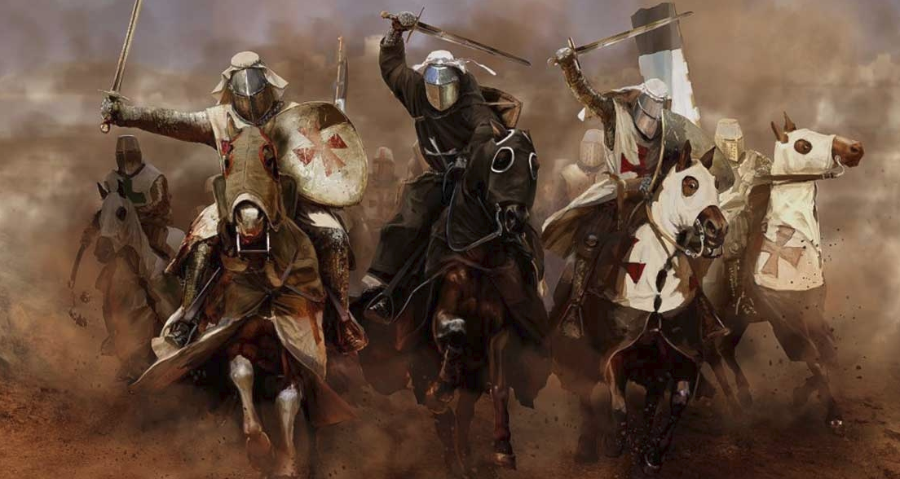
Отношения с Тевтонским Орденом, Золотой Ордой, Мос- ковским княжеством
Немецкие рыцари
Временами доходило и до крупных битв. В 1348 г. белорусско-литовское войско столкну- лось с немецкими рыцарями на реке Стреве (приток Немана). На помощь крестоносцам прибыли наёмники - рыцари из Франции и Англии. Войско ВКЛ было усилено отрядами из Бреста, Полоцка, Витебска, Смоленска. Битва на Стреве носила очень жестокий характер. Несмотря на большие потери обеих сторон, битва закончилась практически безрезультат- но, хотя немецкие рыцари распространяли слухи о своей победе.

Slide 7
Отношения с Тевтонским Орденом, Золотой Ордой, Мос- ковским княжеством
ВКЛ во второй половине XIII - первой половине XIV в.
Великую славу в обороне от крестоносцев Белорусского Понеманья приобрел гродненский каштелян (староста) Давид. В 1305 г. вместе с Гедимином он разбил немецкое войско около Гродно. В 1314 г. во время нападения крестоносцев на Новогрудок Давид уничтожил весь их обоз, забрал лошадей и заставил рыцарей бежать. Мало кто из крестоносцев вернулся домой, большинство полегло от голода и преследовавших воинов Давида.

Slide 8
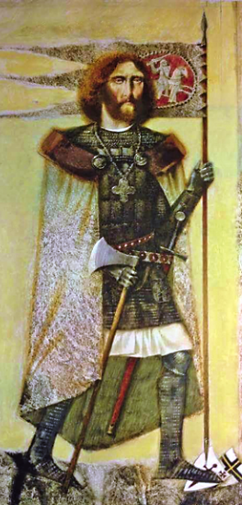
Отношения с Тевтонским Орденом, Золотой Ордой, Мос- ковским княжеством
Давыд Городенский. Худ. П.Татарников
Вскоре Давид самостоятельно возглавил поход на Пруссию, а за- тем на союзную крестоносцам Мазовию. Слава Давида гремела далеко за пределами ВКЛ. В 1322-1324 гг. он помогал Пскову в за- щите от ливонских и датских рыцарей, доходя до Ревеля совре- менный Таллинн). В 1326 г. по поручению Гедимина Давид возгла- вил войско ВКЛ, которое участвовало в совместном с поляками походе на Бранденбург и Франкфурт-на-Одере. Во время этого по- хода Давид был убит мазовецким рыцарем. По одной из версий, он мстил за разорение Давидом Мазовии, а по другой - был подку- плен крестоносцами.

Slide 9
Отношения с Тевтонским Орденом, Золотой Ордой, Мос- ковским княжеством
Противостояние Тевтонского Ордена и ВКЛ в XIV в.
В 60-70-е гг. XIV в. ареной борьбы с кресто- носцами стали земли Белорусского Под- винья, куда неоднократно совершали похо- ды ливонские рыцари. Центром обороны Подвинья стал Полоцк, где с 1348 г. княжил Андрей Ольгердович. Уже в 1366 г. Полоцку довелось выдержать осаду крестоносцев во главе с ливонским магистром. А в 1373 г. по- лочане сами совершили поход в Ливонию. В дальнейшем князь Андрей вёл борьбу с го- родом крестоносцев Динабургом (современ- ный Даугавпилс в Латвии), который нахо- дился недалеко от Полоцка и постоянно уг- рожал ему. Не раз силы полочан опустоша- ли окрестности Динабурга и других замков крестоносцев.

Slide 10
Отношения с Тевтонским Орденом, Золотой Ордой, Мос- ковским княжеством
Противостояние Тевтонского Ордена и ВКЛ в XIV в.
В 1375 г. был совершён большой поход в Ливонию с участием полочан, литовцев, ви- тебских и смоленских отрядов. В том же 1375 г. поход был повторён только силами полочан. Хронист крестоносцев отмечал, что последствия этого похода ощущались в Динабурге на протяжении целого года. Для более успешной борьбы с ливонскими ры- царями полочане построили недалеко от Динабурга «Новый замок» (современная Друя). Попытки уничтожить его крестоносцы предпринимали в 1376 и 1377 гг. Они обст- реливали замок из камнемётов и бомбард, но вынуждены были вернуться назад ни с чем.

Slide 11
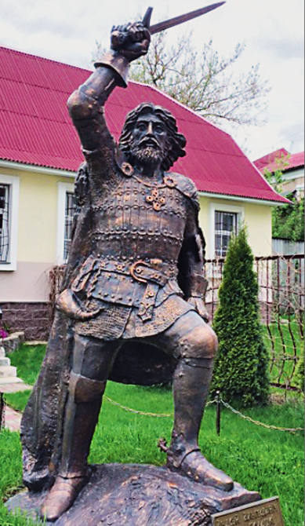
Отношения с Тевтонским Орденом, Золотой Ордой, Мос- ковским княжеством
Памятник Андрею Ольгердовичу в Полоцке
В дальнейшем князь Андрей был втянут во внутреннюю дина- стическую борьбу и приостановил военные действия против крестоносцев. Жизнь витебского Андрея оборвалась на поле боя во время битвы с татарами на реке Ворскле в 1399 г.

Slide 12
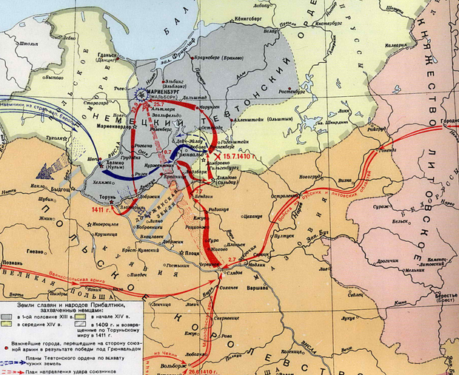
Усиление внешней опасности. Грюнвальдская битва: ре- зультаты и историческое значение
«Великая война» 1409-1411 гг.
Одной из причин, обусловивших образование ВКЛ, стала борьба с крестоносцами. В 1408 г. на совете польского короля Ягайло и великого князя литовского Витовта в Новогрудке было принято решение о совместной войне с крестоносцами. Она происходила в 1409-1411 гг. и получила название «Великой». Главным событием «Великой войны» стала битва под Грюн- вальдом (современное Дубровно на территории Польши), которая состоялась 15 июля 1410 г. между объединёнными силами польско-белорусско-литовских войск и Тевтонским орденом.

Slide 13
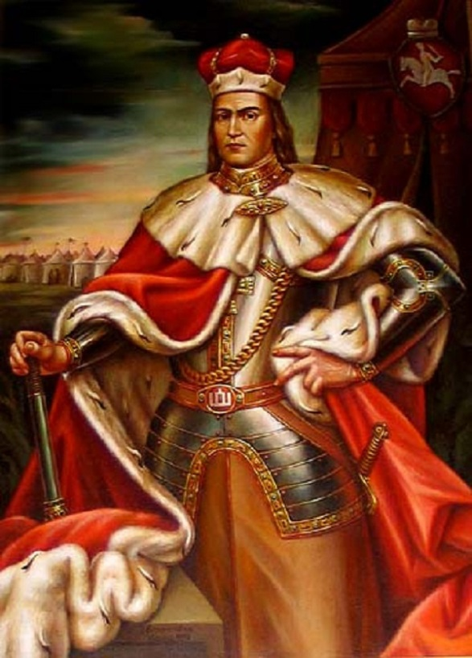
Усиление внешней опасности. Грюнвальдская битва: ре- зультаты и историческое значение
Витовт
Войско ВКЛ составляло 40 хоругвей - боевых отрядов количеством от 60 до 600 копий. Копьём называлась боевая тройка: рыцарь-наездник, оруженосец и лучник. Войс-ко ВКЛ возглавил великий князь литовский Витовт, получивший за свои боевые качества прозвище «Гром победы».

Slide 14
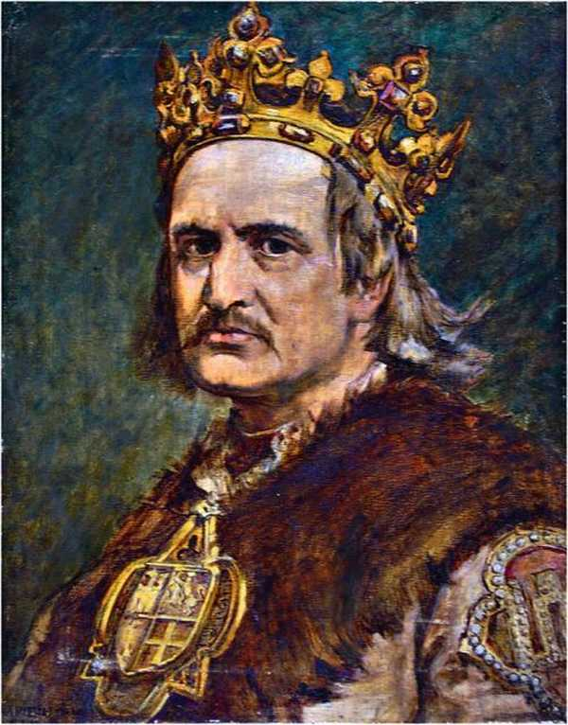
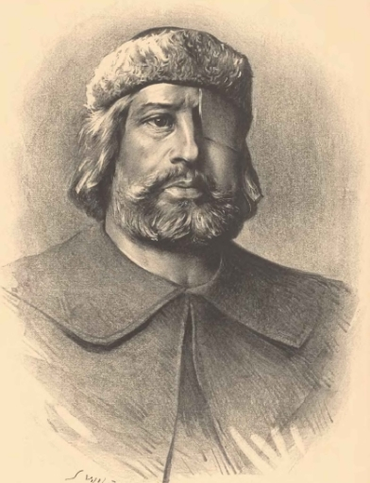
Усиление внешней опасности. Грюнвальдская битва: ре- зультаты и историческое значение
Ягайло
Ян Жижка
Общее руководство союзным войском осуществлял польский король Ягайло. В объединён- ном войске были также хоругви из Украины, русская дружина из Новгорода Великого, отряд из Чехии под руководством будущего героя гуситского движения Яна Жижки и татарская конница. По подсчётам историков, войско союзников насчитывало около 40 тыс. человек.

Slide 15
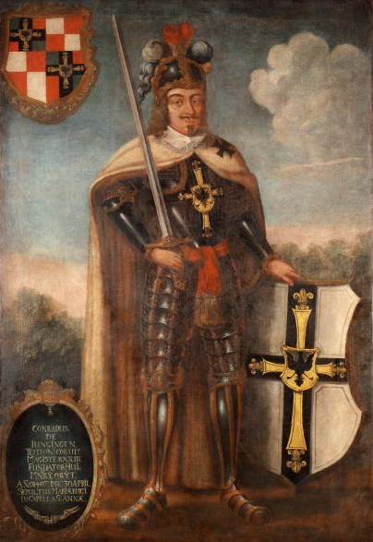
Усиление внешней опасности. Грюнвальдская битва: ре- зультаты и историческое значение
Ульрих фон Юнгинген
Войско крестоносцев насчитывало более 30 тыс. вои- нов, имевших лучшее вооружение. Руководил им вели- кий магистр (руководитель) Тевтонского ордена Ульрих фон Юнгинген.

Slide 16
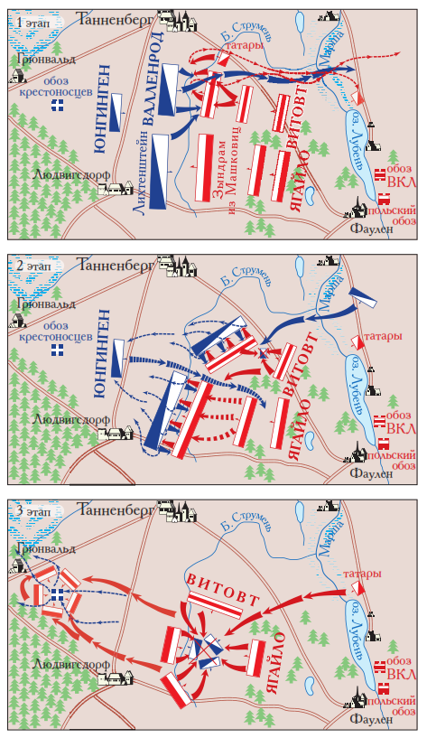
Усиление внешней опасности. Грюнвальдская битва: ре- зультаты и историческое значение
Битва под Грюнвальдом
Битва началась с атаки конницы Витовта. Крестоносцы, строй которых напоминал «клин», начали нарочно отступать, пока не дошли до спрятанных от глаз бомбард – пушек, которые стреляли каменными ядрами. Но это не остановило конницу Витовта. Тогда тяжеловооружённая конница крестоносцев на- несла ответный удар и заставила тем самым отступать часть конницы Витовта. Исключительную стойкость здесь проявили три полка Смоленского княжества. Два из них соединились тогда с отрядами польского войска, которое перешло в нас- тупление. Наконец войска союзников окружили рыцарей и на- несли решающий удар-поражение.

Slide 17
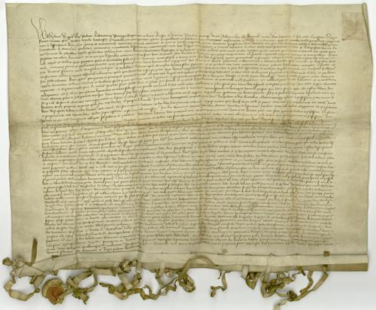
Усиление внешней опасности. Грюнвальдская битва: ре- зультаты и историческое значение
Акт Торуньского мира 1411 г.
В 1411 г. великая война закончилась Торуньским миром. Согласно его условиям крестонос- цы должны были освободить все захваченные земли и выплатить большую денежную сум- му. Поражение Тевтонского ордена обозначало крах 200-летней рыцарской агрессии в Ев- ропе. Победа над крестоносцами повысила международный авторитет ВКЛ и Польского ко- ролевства в других государствах.

Slide 18
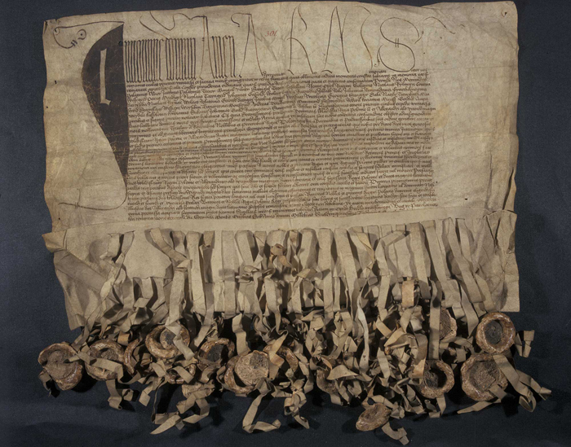
Внешняя и внутренняя политика Витовта
Акт Городельской унии
Великий князь Витовт, продолжая добиваться независимости ВКЛ от Польши, стремился разорвать свои вассальные (зависимые) отношения с Ягайло. С этой целью на съезде фео- далов Польши и ВКЛ, который прошёл в 1413 г. в замке Городло (на реке Западный Буг), была подписана Городельская уния - союз между ВКЛ и Польшей. Уния подтвердила союз ВКЛ с Польским королевством, но в отличие от Кревской унии 1385 г. власть в ВКЛ стала практически принадлежать Витовту.

